Slide 1
焊锡膏技术培训
Loctite China electronics
Michael Ma

Slide 2
内容
基础知识
  锡粉合金
  助焊剂介质
  流变特性
工艺
  网板印刷
  回流焊接
  故障分析
乐泰产品介绍
Notes:
1

Slide 3
SMT工艺流程——1
    焊盘
PCB
Notes:
2

Slide 4
2——施焊锡膏
施焊锡膏
Notes:
3

Slide 5
3——贴片
Notes:
4

Slide 6
4——回流焊
Heat
Heat
Notes:
5

Slide 7
5——形成焊点
Solder fillets
Notes:
6

Slide 8
对焊锡膏的要求
流变性及活性在有效期内保持稳定.
印刷时有良好的触变性.
开放使用寿命长并保持良好的湿强度..
贴片和回流时坍塌小.
有足够的活性润湿元器件及焊盘.
残留物特性稳定.
Notes:
7
6

Slide 9
焊 锡 膏 基 础 知 识
锡 膏 主 要 成 分
  锡 粉 颗 粒 金 属 ( 合 金 )
  助 焊 剂 介 质
    活 性 剂
    松 香, 树 脂
    粘 度 调 整 剂
    溶 剂
Notes:
8

Slide 10
焊锡膏产品描述
e.g. SN62 RP11 ABS 89.5 @500g
合 金 型 号
介 质 型 号
吸 粉 颗 粒
尺 寸 代 号
金 属 含 量
包 装 大 小

Slide 11
锡粉要求
合金配比稳定一致.
尺寸分布稳定一致.
锡粉外形稳定一致(一般为球形)
氧化程度低(表面污染程度低)
Notes:
11
10

Slide 12
锡珠测试
Printed paste deposit
Flux residues
Reflow
Single solder balls
Notes:
12
11

Slide 13
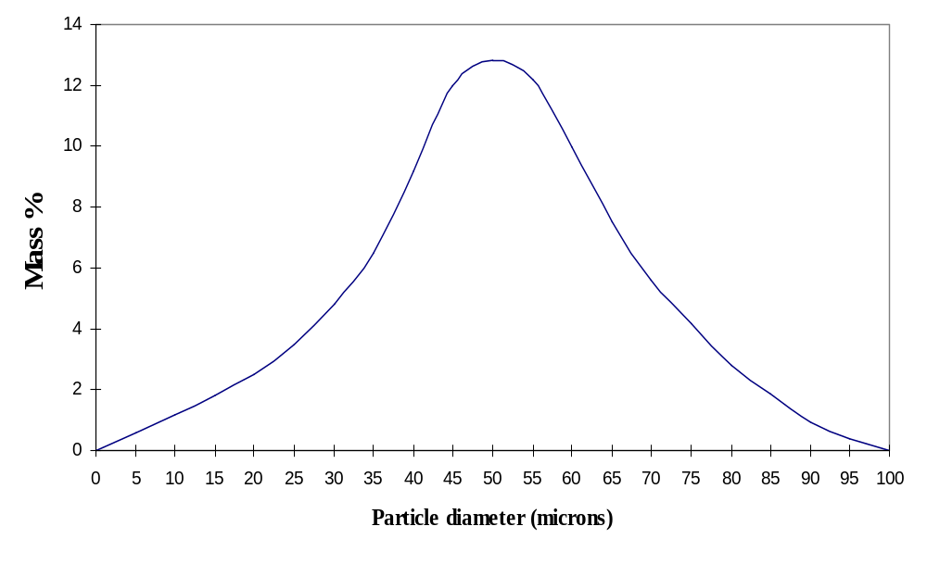
锡粉尺寸分布
45-20 microns
= AGS
Notes:
13

Slide 14
球形锡粉颗粒
Width
Length
球形长/宽比 < 1.5
Multicore规格：球形颗粒 = 95% minimum

Slide 15

非球形锡粉颗粒
Distorted Spheres
“Dog bones” or irregular

Slide 16
使用小颗粒锡粉
优点
  提高细间距焊盘的印刷性能
  提高耐坍塌性能
  提高湿强度
  增加润湿/活化面积
局限
  锡粉颗粒被氧化的几率增加
  锡珠缺陷的发生几率增加
Notes:
18

Slide 17
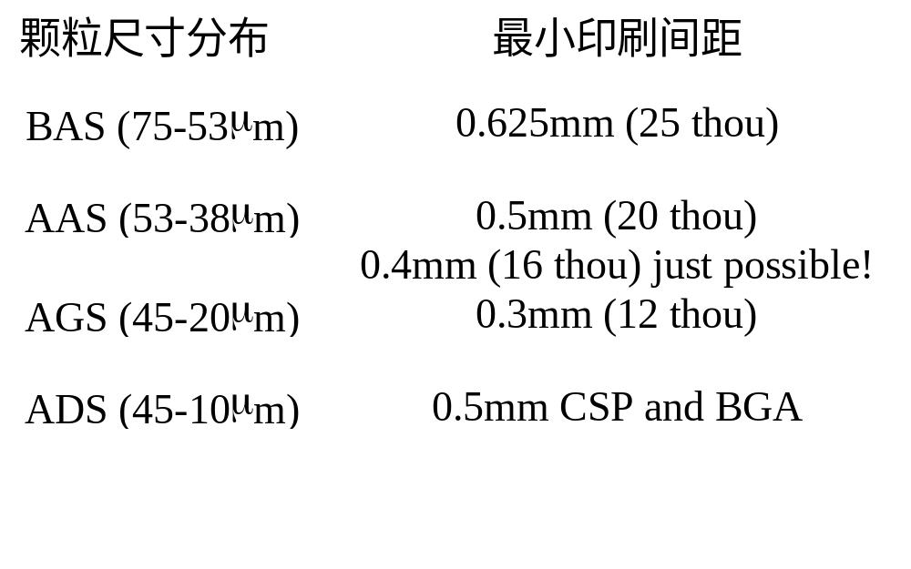
锡粉颗粒与印刷能力
Notes:
19

Slide 18
助焊剂介质的功能
成功焊接的保障.
锡粉颗粒的载体.
提供合适的流变性和湿强度.
清洁焊接表面.
去除焊接表面及锡粉颗粒的氧化层.
在焊接点表面形成保护层.
形成安全的残留物层.

Slide 19
助焊剂介质的组成
天然树脂(Rosin) /合成松香(Resin)
溶剂(Solvents)
活性剂(Activators)
增稠剂(Rheology modifiers)
树脂/松香+活性剂+增稠剂=固体含量

Slide 20
增稠剂(Gelling Agents)
提供触变性(thixotropy),抗垂流性
增强抗坍塌性能
增强锡膏的假塑性
Notes:
28
34

Slide 21
流 变 性

Slide 22
牛顿型液体
粘度不受时间和剪切力影响
η
t or s⁻¹

Slide 23
触变性液体
在一定的剪切速率下，粘度随着时间而降低
η
t

Slide 24
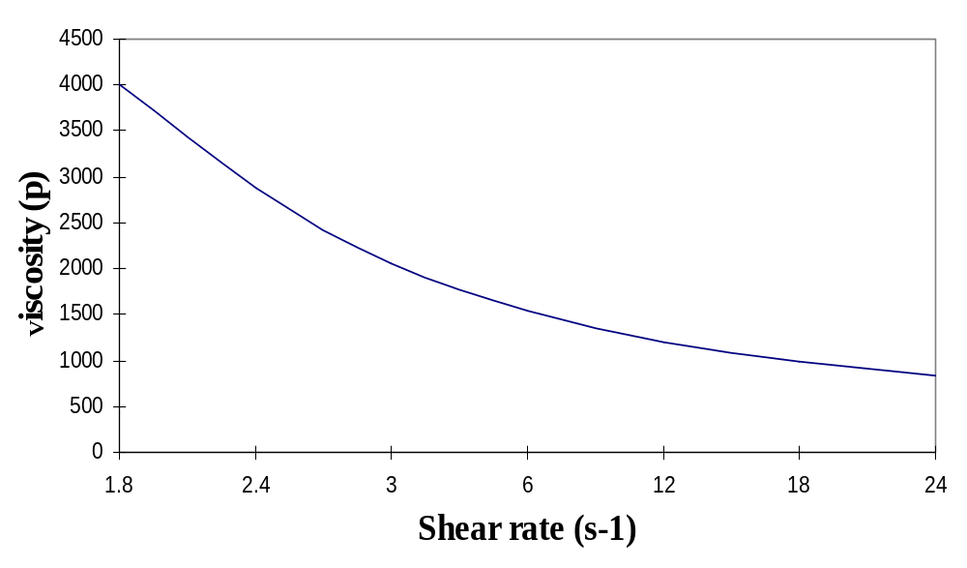
典型的焊锡膏粘度曲线
Notes:
38
44

Slide 25
操作窗口
0.8
0.7
0.6
0.5
0.4
0.3
耐坍塌性出色
触变性指数
脱模不良
滚动良好
滚动不良
耐坍塌性不佳
桥接
耐坍塌性不佳
0 1000 2000 3000 4000
压力Pascal

Slide 26
焊 锡 膏 印 刷 工 艺

Slide 27
孔板印刷
压力
速度
间隙 (接触)
Notes:
Comparing directly to squeegees.....
The forces involved in screen printing are influenced by a number of interacting parameters, which effectively means we have very little control over the “critical” transfer forces.

Slide 28
孔板印刷
速度
滚动
Notes:
Comparing directly to squeegees.....
The forces involved in screen printing are influenced by a number of interacting parameters, which effectively means we have very little control over the “critical” transfer forces.

Slide 29
孔板印刷
脱板
脱板速度
Notes:
Comparing directly to squeegees.....
The forces involved in screen printing are influenced by a number of interacting parameters, which effectively means we have very little control over the “critical” transfer forces.

Slide 30
印刷主要参数
刮刀速度
刮刀压力
印刷间隙
脱模速度
网板自动清洁频率
温度 & 湿度

Slide 31
焊锡膏特性
滚动： Roll
脱板： Drop-off
网板寿命： Stencil-life
间隔寿命： Abandon time
印刷速度： Speed

Slide 32
印刷间隔后网孔堵塞
助焊剂残留干化
Notes:
54

Slide 33
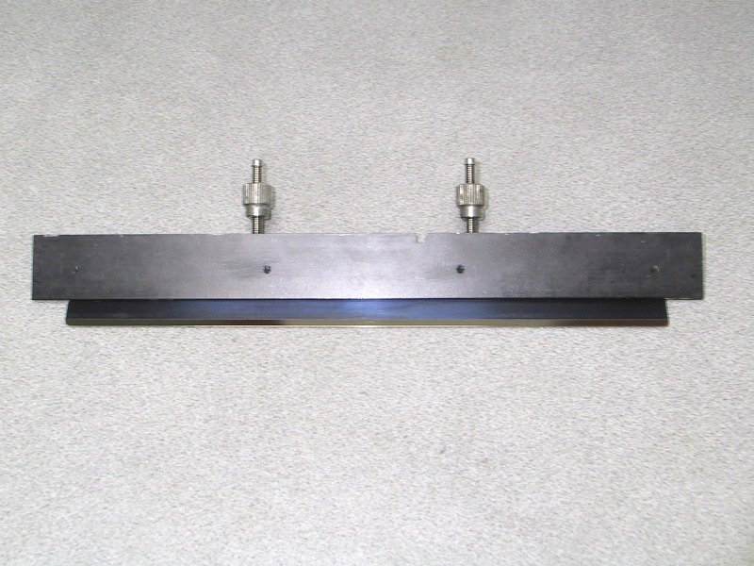
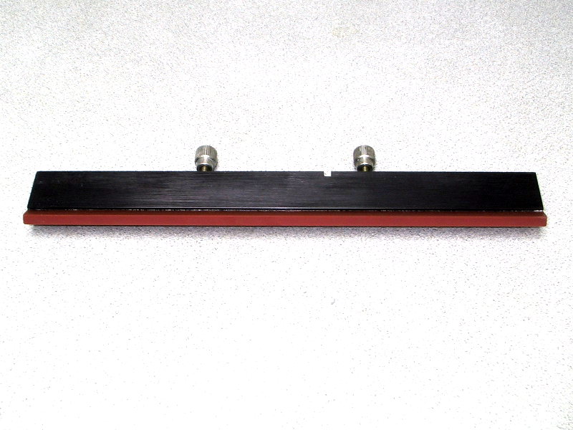
刮 刀
金 属
硅 橡 胶
聚 氨 酯

Slide 34
刮刀
Notes:
Squeegees can be metal or polyurethane, according to taste. Polyurethane offers the chance to control print height by changing pressure and metal works well on a correctly chosen stencil because it is very insensitive to pressure changes.
In either case, they will wear and/or become damaged and so require routine replacement.

Slide 35
印刷基本设置
平行度(Parallel)
PCB 与网板接触(contact)
将网板刮干净的最小压力即可，取决于
    刮刀速度
    焊锡膏流变性和新鲜度
    刮刀类型,角度和锋利程度
刮刀速度优化设置

Slide 36
网板/钢板材料
材料
黄铜(Brass)
不锈钢(Stainless Steel)
镍(Nickel)
无论何种材料，都必须张紧
开孔方式
化学蚀刻
激光开孔
电铸法
开孔必须比焊盘小10% 左右
Notes:
51
51

Slide 37
化学蚀刻开孔的潜在问题
凸起
上下面错位
Notes:
48
52

Slide 38
激光开孔和电铸型开孔
激光开孔能形成锥形孔
电铸法形成有唇缘的锥形孔
Notes:
49
53

Slide 39
良好印刷工艺的正确操作
每次添加小量锡膏于网板(约15mm滚动直径)
自动清洁底部
保持刮刀锋利
使用塑料器具进行搅拌
收工后彻底清洁网孔

Slide 40
印刷工艺设置
平行度
接触式印刷
PCB支撑
定位
刮刀锋利
优化设置印刷速度
使用将网板刮干净的最小压力

Slide 41
常见印刷故障
印刷压力过高
  锡膏成形有缺口, 助焊剂外溢
印刷压力过低
  网板刮不干净,脱模效果差, 印刷精度差
印刷速度过快
  锡膏不滚动, 网孔填充不良, 锡膏漏印或缺损

Slide 42
常见印刷故障
印刷速度过低
  锡膏外溢,网板底部清洁频率提高
PCB/网板对位不良
  锡珠,短路,立碑
网板松弛 - 张力过低
  PCB与网板间密封不良,搭桥, 锡膏成形不良,锡膏移位污染

Slide 43
常见印刷故障
网板损坏变形
  密封不良,搭桥
网板底部清洁不利
  锡珠,短路
脱模速度设置不佳
  锡膏在焊盘上拖尾, 脱模不良,锡膏成形不良

Slide 44
常见印刷故障
PCB与网板有间隙
  密封不良,锡膏成形不良
环境条件
  温度过低：影响滚动特性
  温度过高：锡膏坍塌/外溢
  吸潮
印刷间隔时间过长
  网孔堵塞,印刷不完全

Slide 45
焊 锡 膏 回 流 工 艺

Slide 46
焊锡膏回流工艺
真正完成焊接
通常使用回流炉
红外式回流炉或热风式回流炉
空气或氮气环境
回流温度曲线特别关键

Slide 47
典型锡膏回流焊曲线
250
200
150
100
50
0
Upper Limit
Ideal Profile
Lower Limit
0
Temperature ^{O}C
Temperature
3 to 6 Minutes (Typical)

Slide 48
回流焊曲线
250
Reflow
Cooling
Preheat/Soaking
First Ram Up
200
150
Temperature º C
Second Ram Up
100
50
0
3 to 6 Minutes Time (Typical)

Slide 49
助焊剂在回流中的功能
去除氧化层或其它污染
提供润湿和延展
保护熔融态的焊锡避免再氧化

Slide 50
预热保温段对助焊剂的影响
Pre-heat
锡粉被包裹在
助焊剂介质内
锡粉被树脂保护
溶剂挥发
Notes:
58
57

Slide 51
典型回流焊炉设置
第一升温区: 常温--100C, 溶剂挥发,升温速率2-3C /秒
预热区: 100--150C,活化助焊剂,70--120 秒
第二升温区:150--183C,分解氧化物,30--50秒
回流焊区:183--212--183C,焊接完成,50--70秒
冷却段: 183C--常温,形成焊点,降温速率~4C/秒

Slide 52
潜 在 问 题
__
6
__
7
4
__
5
Temperature
2
__
3
8
__
1. 溶剂挥发不完全
2. 元件内部断裂或底板变形
3. 助焊剂活化不完全
4. 助焊剂过度活化,再氧化
5. 残余溶剂与助焊剂混合,形成气穴
6. 元件或底板受损
7. 焊点粗糙不光滑
8. 焊点断裂,元件热应力
1
_
_
_

Slide 53
回流焊常见故障
焊盘外锡球
元器件中部锡珠
立碑
细间距搭桥/短路
焊接点开路
焊点表面粗糙不光滑
Notes:
61
59

Slide 54
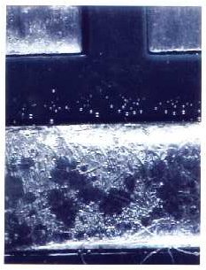

焊盘外锡球
Notes:
62
60

Slide 55
焊盘外锡球
原因
印刷错位
锡膏热崩塌
锡膏被氧化
解决方案
调整印刷工艺
调整回流焊曲线，换锡膏。
保证锡膏新鲜度
Notes:
63
61

Slide 56
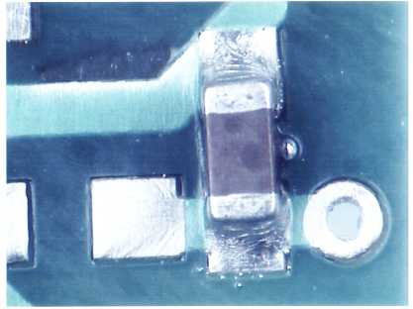
元器件中部锡珠

Slide 57
元器件中部锡珠
Notes:
Mid chip balls are caused by placing a chip component with too much force onto too much solder paste. Paste squirts under the chip, is reflowed, melts into one large ball that pops out to one side. They have probably always been there but only became obvious with no-clean processes

Slide 58
元器件中部锡珠解决方案
PCB设计
改变焊盘尺寸/外形
降低网板厚度
工艺
减小贴片高度
调整预热保温段时间
Notes:
65
63

Slide 59
开孔设计
10 - 20% smaller than lands
“Home plates”, etc
but half pitch for ICs etc
Notes:
“Home plate”designs and other modified shapes can be used to eliminate squirt-outs, either by removing paste from the danger area or by simply reducing the paste volume.
For ICs and other land rows, ignore land size and make aperture width equal to half the pitch. The “standard 10-20% reduction” would print so much paste on wide lands that bridging would probably occur or make the aperture so narrow for narrow lands that paste would block in the apertures.

Slide 60

改变开孔设计
D-Shape or
triangular pads rather than square or rectangular
Notes:
66
64

Slide 61
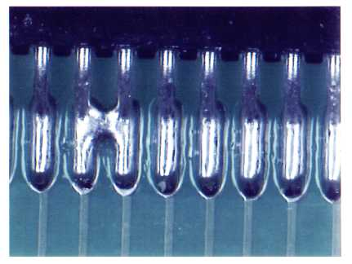
搭桥
通常发生于细间距QFP引脚
通常原因为焊锡膏外溢或锡膏成形对位不良
Notes:
69
67

Slide 62
搭桥原因
过量锡膏崩塌
印膏过厚
元器件放置压力过高
锡膏印刷效果不良
锡膏在钢板下方未清洁

Slide 63
搭桥解决方案
减小网板厚度
使用小开孔 -注意避免开孔堵塞
提高网板底部清洁频率
校准印刷位置
Notes:
70
68

Slide 64
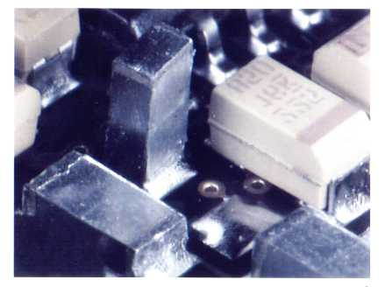
立碑
Notes:
67
65

Slide 65
立碑原因
焊盘之间温度差异过大
焊盘或元器件引脚可焊性差异
焊盘之间印膏量不同
元器件放置有所偏差
焊盘设计/PCB板设计不当
回流曲线不佳

Slide 66
立碑解决方案
调整贴片机精度
调整预热保温段
使用低活性助焊剂介质
空气回流
使用防立碑合金
Notes:
68
66

Slide 67
防立碑合金
优点
消除或减少立碑发生几率
适合细间距印刷
局限
焊接点外观粗糙
表面积增大
  易氧化 -锡珠
  储存稳定性
  在板吸潮

Slide 68
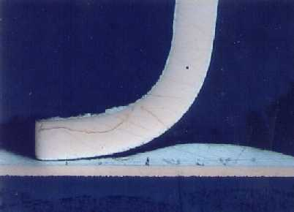
焊接点开路

Slide 69
焊接点开路
原因
元器件引脚损坏/平整度不良
可焊性不良
助焊剂活性不足
解决方案
更换原材料
更换元器件
选用高活性或高固体含量的助焊剂
Notes:
71
69

Slide 70
良好回流工艺的正确操作
冷藏储存(2-8C)
足够回温时间(>4小时)
控制操作环境(20-30 C and 40-60 RH)
使用塑料器具
及时报废
不得混用
Notes:
72

Slide 71
Multicore 现有免清洗产品介绍
Notes:
73
70

Slide 72
RM92
老产品 QQ-S RMA 型
固体含量高 - 工艺操作窗口宽
免清洗/可清洗残留
符合 IPC, Bellcore and J-STD腐蚀实验和SIR测试
Notes:
76
71

Slide 73
RM92
优点
经久可靠
操作窗口宽
湿强度高
有效期长达12个月
局限
开放寿命较短
不能高速印刷
Notes:
77
72

Slide 74
NC62 特性
中等活性
IPC ROLO级
透明低残留
10 - 50mm/s 印刷速度

Slide 75
NC62
优点
残留美观
湿强度高
开放寿命和印刷间隔时间长
局限
固体含量低 -操作窗口较窄
印刷速度不够快
印刷后锡膏成形边缘不尖锐

Slide 76
RP11 特性
以RP10为基础 -改变溶剂体系,延长开放寿命
60% 固体含量：操作窗口宽
IPC L type
印刷速度 20 - 150mm/s
符合IPC, Bellcore, J-STD相关要求
Notes:
86
76

Slide 77
RP11
优点
高活性 - 适用于可焊性差的表面
高速印刷表现出色
操作窗口宽
印刷间隔时间长
开放寿命和湿强度保持时间长
抗热坍塌性能佳
局限
对吸潮敏感
对温度敏感,粘度随温度上升明显
Notes:
87
77

Slide 78
RP15 特性
高速印刷家族的最新产品
对OSP焊盘润湿性能出色
IPC ROMO 级 - 微量卤素,无腐蚀,免清洗焊锡膏
印刷速度 25 - 150mm/s

Slide 79
RP15
优点
固体含量高 -操作窗口宽
润湿性能出色,特别对OSP焊盘
开放寿命长
可适用于封闭式印刷
适用于细间距元器件
局限
残留物有颜色
湿强度中等
略有热坍塌
抗吸潮性有限

Slide 80
CR32特性
MSM研发产品 - 在远东非常成功
QQ-S RMA级
透明残留
印刷速度10 - 50 mm/s

Slide 81
CR32
优点
固体含量高 - 操作窗口宽
湿强度高
残留美观
可适用于封闭式印刷
抗吸潮性能出色
可适用于无铅合金
局限
开放寿命不长(网板寿命,印刷间隔时间,湿强度保持时间)
不能高速印刷

Slide 82
MP100 特性
高速印刷
开放寿命长
透明残留
残留物适用于探针测试
IPC LORO 级
25 - 200mm/s印刷速度

Slide 83
MP100
优点
固体含量高 -操作窗口宽
开放寿命长
抗热坍塌性能出色
可适用于封闭式印刷
高速印刷
适用于细间距元器件
局限
抗吸潮性有限
湿强度相对较低
不适用于无铅合金

Slide 84

问题?

